Slide 1
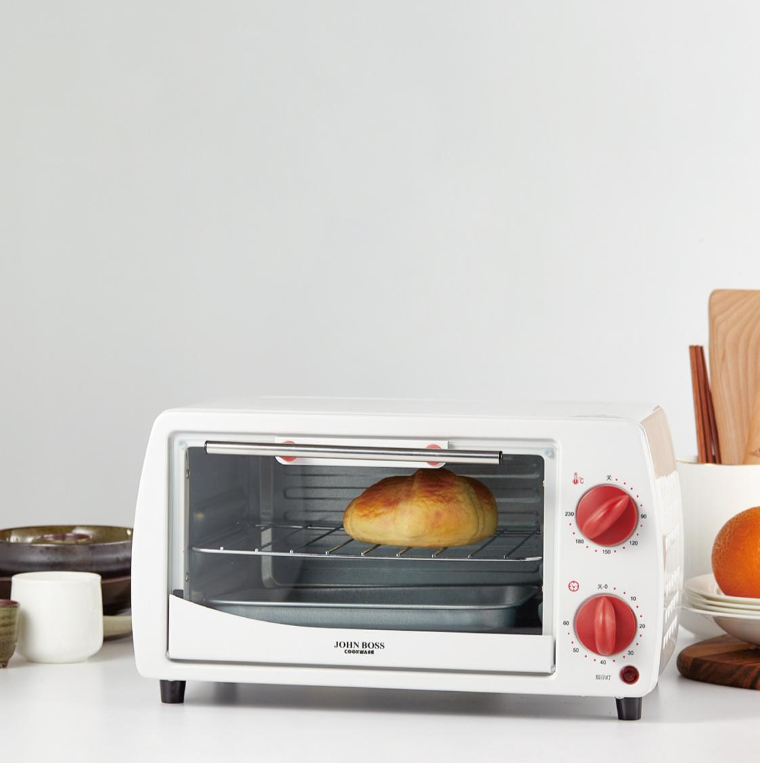

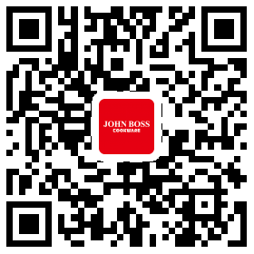
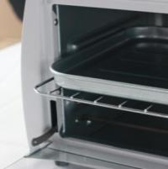
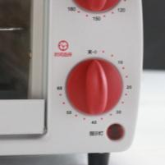
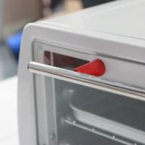
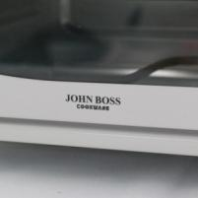
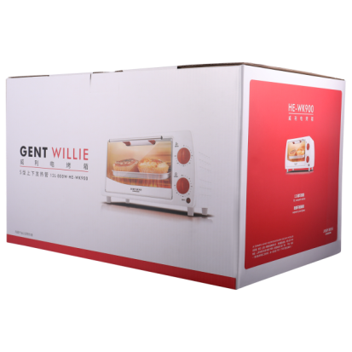
威利 电烤箱 HE-WK900
建议零售价： ¥ 556元
供货价：139
特点：
¤ 12L精巧容量，双管上下发热
¤聚能腔体，广域宽频控温
¤ 定时精准控时，防爆可视玻璃
¤ 美味鲜香，更多烤味
¤ 黄金空间比例，烧烤更均匀
容 量：12L
包装尺寸： 403x280x250mm
毛 重 ：2.99kg
额定功率：800W
装箱数量：4PCS
控制方式：旋转控制
画 册
12页

